Slide 1
База знаний о музыкальных группах

Slide 2
Для чего?
Формализация информации о музыкальных группах.
Возможность подобрать группу по музыкальным предпочтениям.
Возможность найти группы, жанр которых совпадает с “любимой” группой.

Slide 3
Хранимая информация
Годы активности
Язык песен
Жанр
Страна
Награды
Участники

Slide 4
Ресурсы
База знаний Wikidata - www.wikidata.org - Интерфейс - SPARQL запросы (https://query.wikidata.org/) - Пакет qwikidata для Python (https://qwikidata.readthedocs.io/en/stable/readme.html)
База знаний DBpedia - wiki.dbpedia.org - Интерфейс - SPARQL запросы (https://dbpedia.org/sparql) - Пакет SPARQLWrapper для Python (https://pypi.org/project/SPARQLWrapper/) Ожидаемое количество сущностей - 80 000

Slide 5
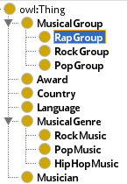
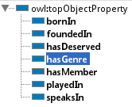
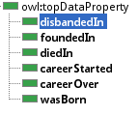
Protege - классы и свойства

Slide 6
Компетентностные вопросы
Какие жанры были популярны в определенный период времени?
Какие исполнители похожи на заданного?
Какие исполнители получили определенную награду?
Какие исполнители исполняли песни на конкретном языке?
Кто играл в конкретной группе за всю ее историю?
В каких группах музыкант выступал в течении своей карьеры?

Slide 7
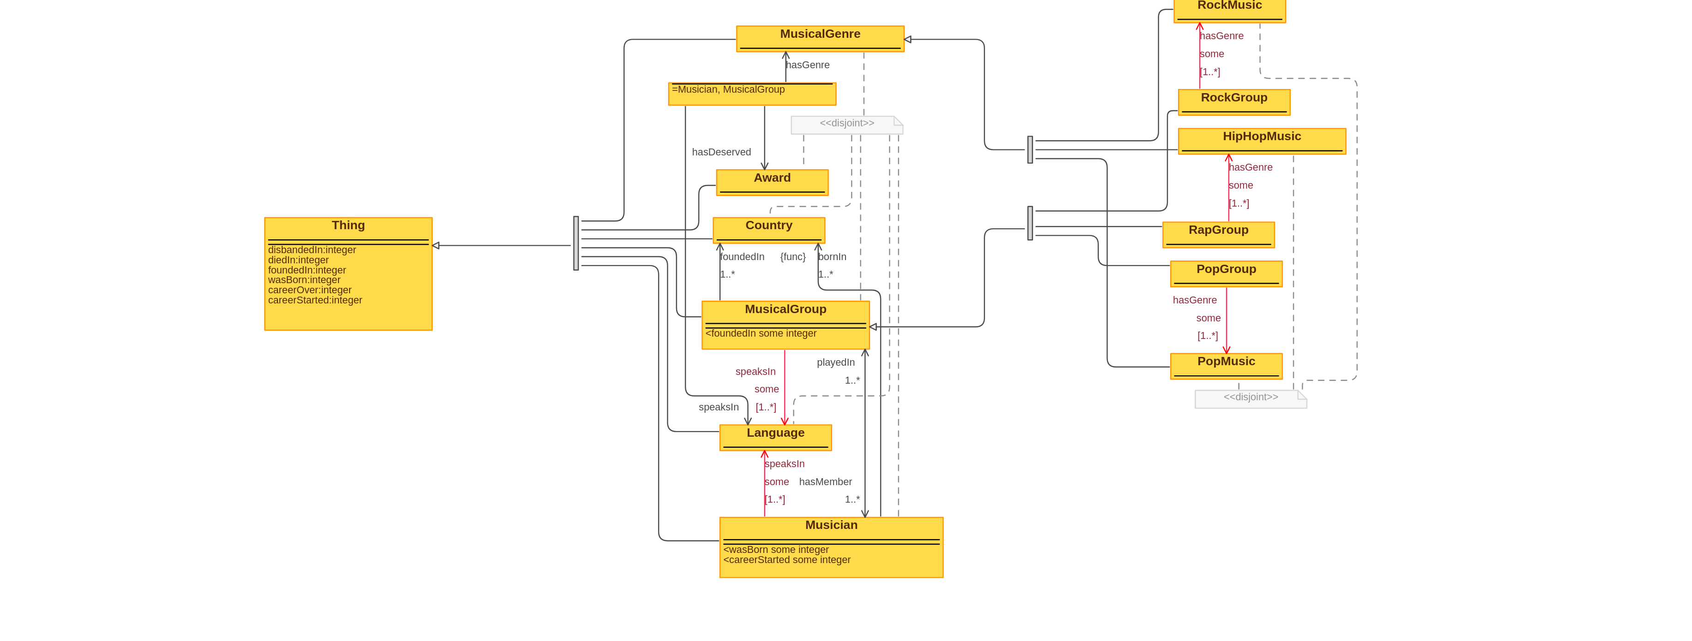
Визуализация

